Slide 1
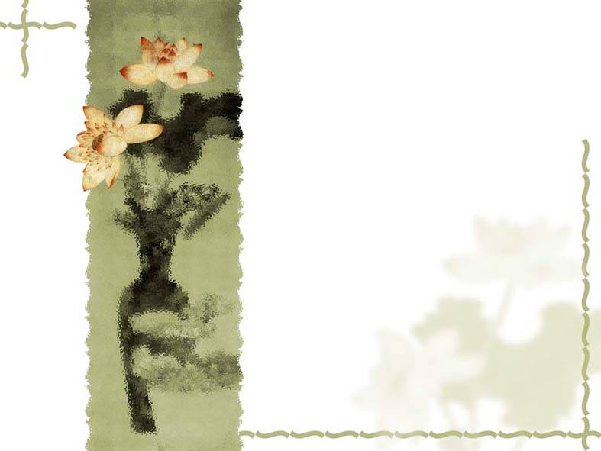
实验4、虚拟仿真实验—
偏振光的观察与研究
物理实验（一）

Slide 2
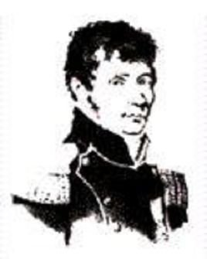
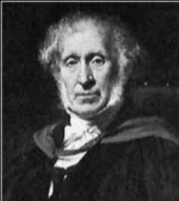
实验背景
马吕斯，法国物理学家及军事工程师。出生于巴黎，曾在工程兵部队中任职。1810年被选为巴黎科学院院士，曾获伦敦皇家学会奖章。1808年确定了马吕斯定律。他研究了光在晶体中的双折射现象，1811年，他与J.毕奥各自独立地发现折射时光的偏振，提出了确定晶体光轴的方法，研制成一系列偏振仪器。
布儒斯特，苏格兰物理学家。1800年毕业于爱丁堡大学，曾任“爱丁堡杂志”、“苏格兰杂志”、“爱丁堡百科全书”编辑，爱丁堡大学教授、校长等。1815年被选为皇家学会会员，1819年获冉福德奖章。布鲁斯特的最大贡献是在光学方面发展了“布鲁斯特定律”。
Etienne Louis Malus 1775-1812
布儒斯特 积极促进英国科学的发展，在他的倡导下，在1831年9月召开了名为“科学之友”的全国性会议，成立了 “英国科学促进协会”
1811年偏振光取向的线性自转首先在石英中由法国物理学家吉恩・多米尼克观察到。 在这同样时间附近， Baptiste Biot 在有机物质液体和气体也观察了类似作用（例如 松节油）。1822年，英国天文学家Joun F.W.Herschel发现石英的不同的晶形转动了线性极化用不同的方向。
David Brewster （1781—1868）

Slide 3
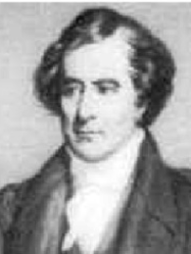
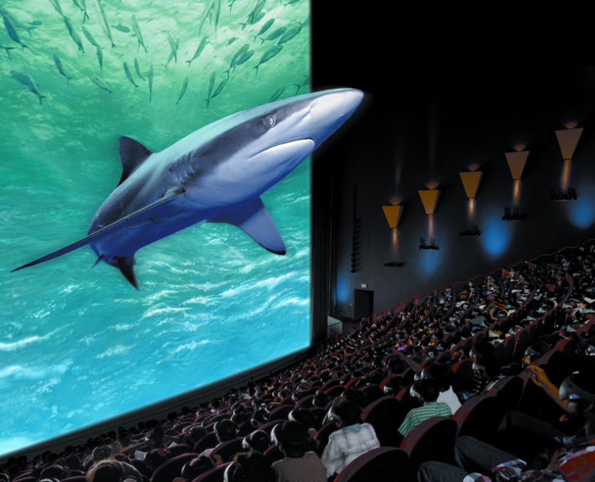
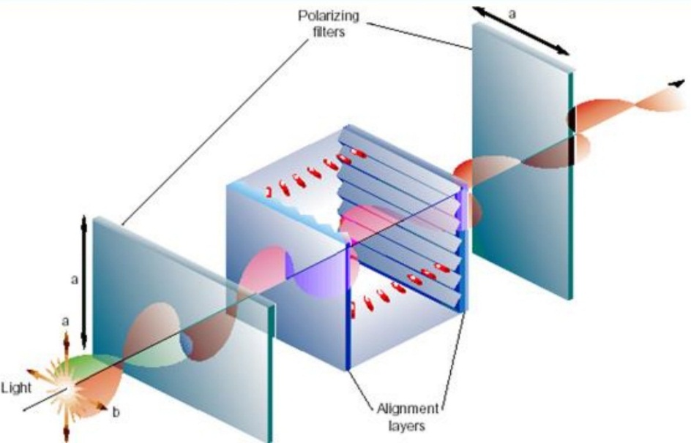
实验背景
多米尼克·弗朗索瓦·让·阿喇果，法国著名的物理学家,天文学家,测地学家和政治活动家. 1811年，阿喇果（Arago）在研究石英晶体的双折射特性时发现：一束线偏振光沿石英晶体的光轴方向传播时，其振动平面会相对原方向转过一个角度。这就是旋光现象，也即旋光效应。
光的偏振在生活、生产、科研中有许多重要应用，如摄影、立体电影、液晶显示都用到了光的偏振。
Do-minique Francois Jean Arago（1785-1853）

Slide 4
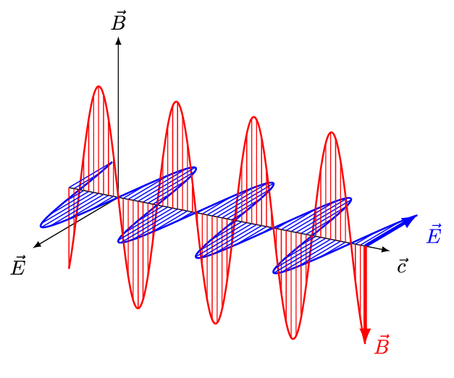
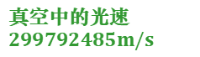
一、实验目的
了解光的横波性；
了解光的几种偏振态；
掌握起偏检偏的方法，验证马吕斯定律；
研究1/4和1/2波片对偏振光的影响
真空中的光速$299792485m/s$
图1 光是横波
光是电磁波，光是横波，横波具有偏振特性。

Slide 5
二、实验仪器
虚拟仿真实验系统地址：http://aryun.ustcori.com:3230
账号：SZDX+学号（忽略加号），密码：自行设定
偏振光的观察与研究--用箱式电桥研究热敏电阻温度特性
实验仪器：光源、偏振片、1/4波片、1/2波片、光屏

Slide 6
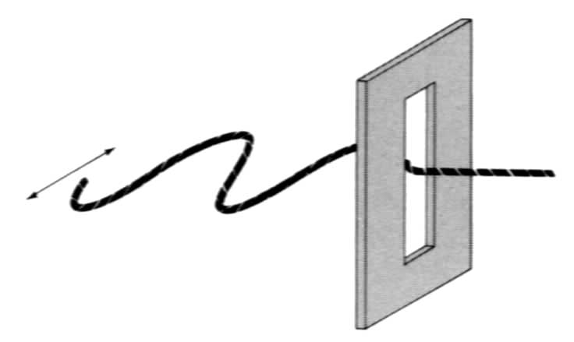
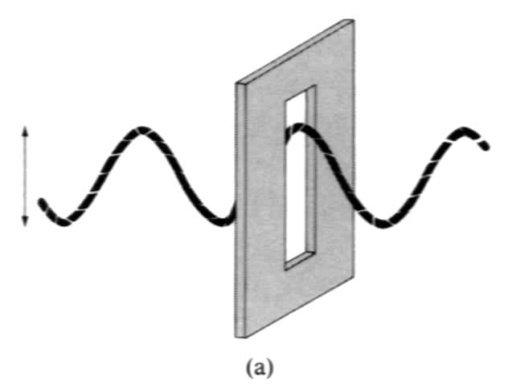
三 、实验原理/3.1光的偏振性
光是电磁波，电磁波是横波，横波具有一个纵波没有的特性—偏振
振动方向
振动方向
振动方向
传播方向
传播方向
传播方向
横波和纵波在偏振方面的区别

Slide 7
三、实验原理/3.2光的偏振状态
1、自然光：在与光传播方向垂直的平面内，光矢量沿各个方向的平均值相等。普通光源发光的是自然光
自然光可以分解成没有恒定相位差的互相垂直的两个光振动的传播
自然光图示

Slide 8
三、实验原理/3.2光的偏振状态
2、偏振光：自然光经过反射、吸收、折射后，可能会只保留某一方向的光振动或振动在某一方向较强，即偏振光。
(1)：线偏振光：振动只在某一方向上。
线偏振光图示
线偏振光
椭圆偏振光
圆偏振光

Slide 9
三、实验原理/3.2光的偏振状态
（2）部分偏振光：振动在某一方向上比其他方向较强。部分偏振光可分解为两束振动方向相互垂直的、不等幅的、不相干的线偏振光。
部分偏振光图示

Slide 10
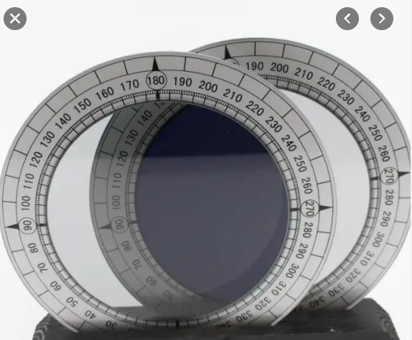
三、实验原理/3.3 偏振片 起偏与检偏
1、偏振片:有些有机晶体，如硫酸碘奎宁、电气石或聚乙烯醇薄膜在碘溶液中浸泡后，在高温下拉伸、烘干，然后粘在两个玻璃片之间就形成了偏振片。
偏振片有一个特定的方向（偏振化方向），只让平行与该方向的振动通过。
2、起偏：光通过偏振片后变成偏振光。
自然光经过偏振片后光强变为原来的一半，振动方向和偏振片的偏振化方向无关。
偏振化方向

Slide 11
三、实验原理/3.3 偏振片 起偏与检偏
3、检偏：完全偏振光经过偏振片后，光强随偏振化方向不同而变化。
全暗
最亮
当偏振片的偏振化方向和光振动方向垂直时，光不能通过偏振片，透过光强为零。
当偏振片的偏振化方向和光振动方向平行时，光通过偏振片后光强不变
当偏振片的偏振化方向和光振动方向有夹角时，
——马吕斯定律

Slide 12
三、实验原理/ 3.3 偏振片 起偏与检偏
部分偏振光经过偏振片后，光强随偏振化方向不同而变化，但不会有全暗。

Slide 13
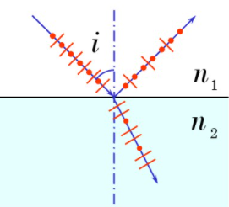
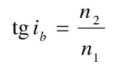
三、实验原理/ 3.3 偏振片 起偏与检偏（布儒斯特定律）
布儒斯特于 1815 年发现：自然光在电介质界面上反射和折射时，一般情况下反射光和折射光都是部分偏振光，当入射角为某特定角时反射光是线偏振光，其振动方向与入射面垂直，此特定角称为布儒斯特角或起偏角，用ib表示。此规律称为布儒斯特定律。光以布儒斯特角入射时，反射光与折射光互相垂直。
反射光：垂直入射面的振动占优
透射光：平行入射面的振动占优

Slide 14
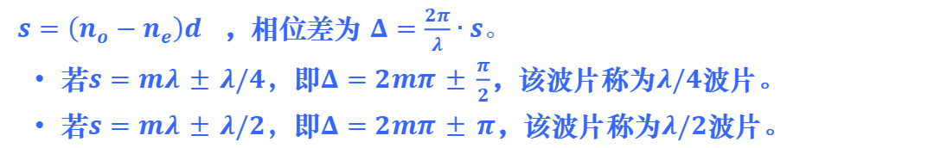
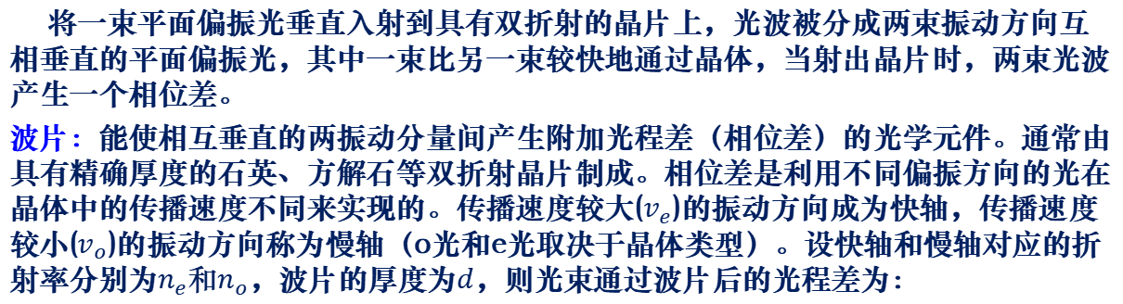
三、实验原理/ 3.4 波片
将一束平面偏振光垂直入射到具有双折射的晶片上，光波被分成两束振动方向互相垂直的平面偏振光，其中一束比另一束较快地通过晶体，当射出晶片时，两束光波产生一个相位差。
波片：能使相互垂直的两振动分量间产生附加光程差（相位差）的光学元件。通常由具有精确厚度的石英、方解石等双折射晶片制成。相位差是利用不同偏振方向的光在晶体中的传播速度不同来实现的。传播速度较大($v_{e}$)的振动方向成为快轴，传播速度较小($v_{o}$)的振动方向称为慢轴（o光和e光取决于晶体类型）。设快轴和慢轴对应的折射率分别为$n_{e}和n_{o}$，波片的厚度为$d$，则光束通过波片后的光程差为：
$s=\left(n_{o}−n_{e}\right)d$ ，相位差为 $Δ=\frac{2π}{λ}∙s。$
若$s=mλ±λ/4，$即$Δ=2mπ±\frac{π}{2}$，该波片称为$λ/4$波片。
若$s=mλ±λ/2，$即$Δ=2mπ±π$，该波片称为$λ/2$波片。

Slide 15
三、实验原理/ 3.5、光学元件简介
产生偏振光的常用方式：
光在界面的反射和透射：根据布儒斯特定律，入射角为一特定值时，反射光为完全线偏振光，折射光为部分偏振光。
光学棱镜：利于晶体的双折射原理得到的o光和e光是完全偏振光。
采用偏振片作为起偏器产生偏振光。本实验中采用偏振片作为起偏器和检偏器。

Slide 16
四、实验内容/ 4.1马吕斯定律的验证
测量光路
偏振片
偏振片
半导体激光
光功率计
验证马吕斯定律

Slide 17
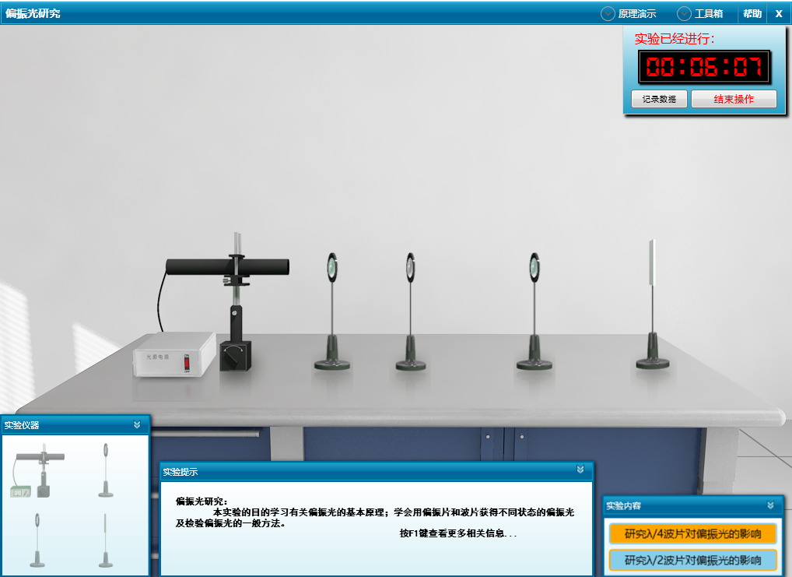
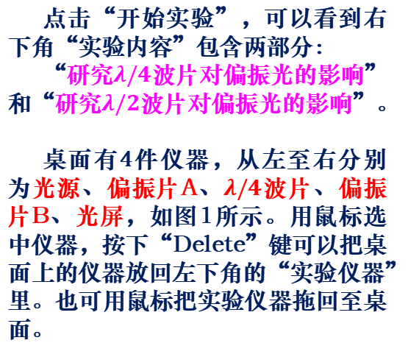
四、实验内容/ 4.1马吕斯定律的验证
操作提示
点击“开始实验”，可以看到右下角“实验内容”包含两部分：
“研究$λ/4$波片对偏振光的影响”和“研究$λ/2$波片对偏振光的影响”。
桌面有4件仪器，从左至右分别为光源、偏振片A、$λ/4$波片、偏振片B、光屏，如图1所示。用鼠标选中仪器，按下“Delete”键可以把桌面上的仪器放回左下角的“实验仪器”里。也可用鼠标把实验仪器拖回至桌面。
光源
偏振片A
波片
偏振片B
光屏
图1 偏振光研究实验仪器

Slide 18
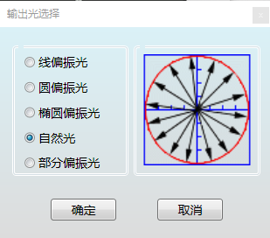
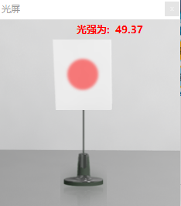
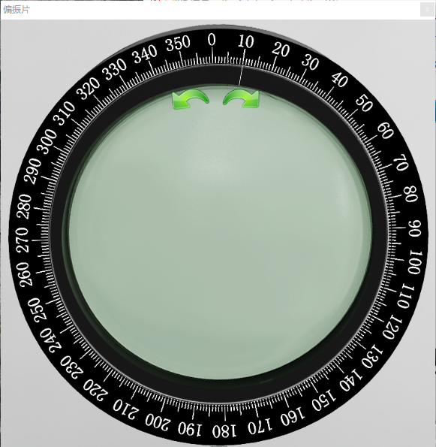
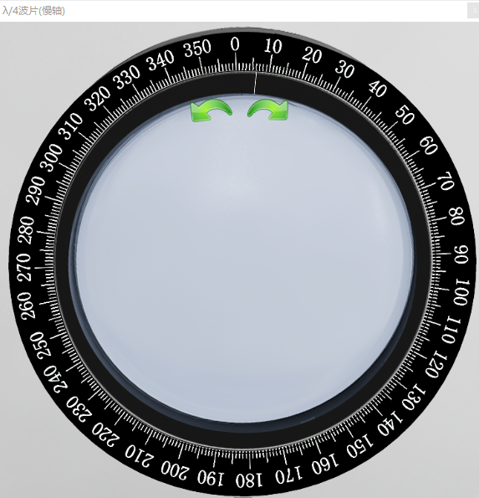
四、实验内容/ 4.1马吕斯定律的验证
操作提示
双击光源可以选择发出光的类型，如图2所示。
打开电源后，双击光屏，可以看到光斑，并可读取光强的值，如图3所示。
双击偏振片或波片，可以看到仪器的放大图，并可用鼠标点击上方箭头调节偏振片或波片的角度。如图4和图5所示。其中外环显示的刻度值固定不动，只有偏振片或波片可以转动。
图2 光源选择
图3 光屏
图4 偏振片角度调节
图5 波片角度调节

Slide 19
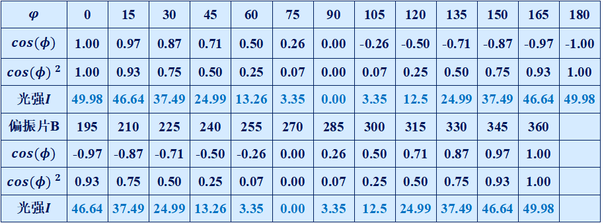
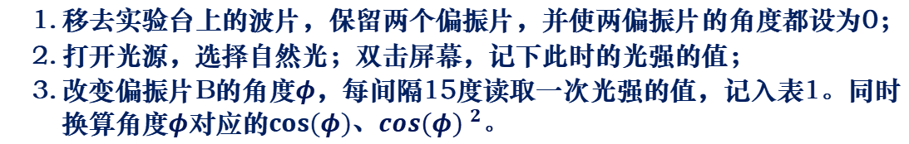
四、实验内容/ 4.1马吕斯定律的验证
步骤
移去实验台上的波片，保留两个偏振片，并使两偏振片的角度都设为0；
打开光源，选择自然光；双击屏幕，记下此时的光强的值；
改变偏振片B的角度$φ$，每间隔15度读取一次光强的值，记入表1。同时换算角度$φ$对应的$cos(φ)$、${cos(φ) }^{2}$。
$$φ$$ | 0 | 15 | 30 | 45 | 60 | 75 | 90 | 105 | 120 | 135 | 150 | 165 | 180
$$cos(φ)$$ | 1.00 | 0.97 | 0.87 | 0.71 | 0.50 | 0.26 | 0.00 | -0.26 | -0.50 | -0.71 | -0.87 | -0.97 | -1.00
$${cos(φ) }^{2}$$ | 1.00 | 0.93 | 0.75 | 0.50 | 0.25 | 0.07 | 0.00 | 0.07 | 0.25 | 0.50 | 0.75 | 0.93 | 1.00
光强$I$ | 49.98 | 46.64 | 37.49 | 24.99 | 13.26 | 3.35 | 0.00 | 3.35 | 12.5 | 24.99 | 37.49 | 46.64 | 49.98
偏振片B | 195 | 210 | 225 | 240 | 255 | 270 | 285 | 300 | 315 | 330 | 345 | 360
$$cos(φ)$$ | -0.97 | -0.87 | -0.71 | -0.50 | -0.26 | 0.00 | 0.26 | 0.50 | 0.71 | 0.87 | 0.97 | 1.00
$${cos(φ) }^{2}$$ | 0.93 | 0.75 | 0.50 | 0.25 | 0.07 | 0.00 | 0.07 | 0.25 | 0.50 | 0.75 | 0.93 | 1.00
光强$I$ | 46.64 | 37.49 | 24.99 | 13.26 | 3.35 | 0.00 | 3.35 | 12.5 | 24.99 | 37.49 | 46.64 | 49.98
表1 线偏光的光强随偏振片B角度的变化关系

Slide 20
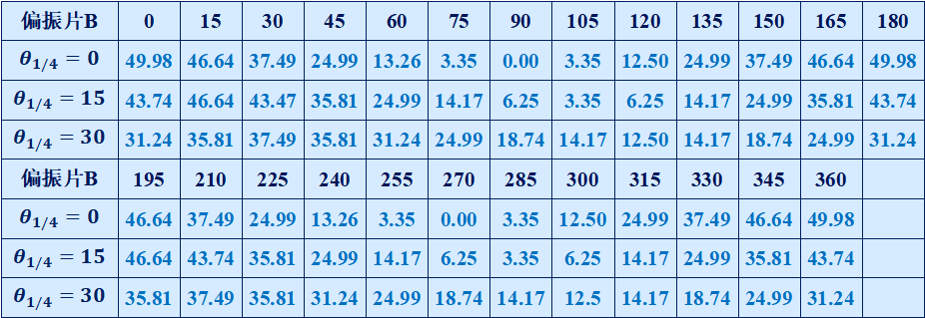
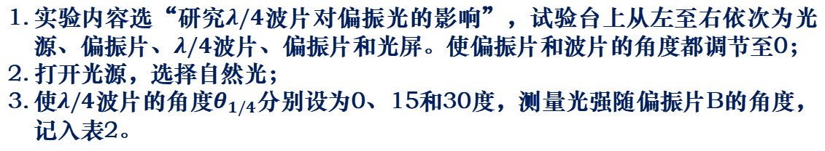
四、实验内容/ 4.2 研究$λ/4$波片对偏振光的影响
步骤
实验内容选“研究$λ/4$波片对偏振光的影响”，试验台上从左至右依次为光源、偏振片、$λ/4$波片、偏振片和光屏。使偏振片和波片的角度都调节至0；
打开光源，选择自然光；
使$λ/4$波片的角度$θ_{1/4}$分别设为0、15和30度，测量光强随偏振片B的角度，记入表2。
偏振片B | 0 | 15 | 30 | 45 | 60 | 75 | 90 | 105 | 120 | 135 | 150 | 165 | 180
$$θ_{1/4}=0$$ | 49.98 | 46.64 | 37.49 | 24.99 | 13.26 | 3.35 | 0.00 | 3.35 | 12.50 | 24.99 | 37.49 | 46.64 | 49.98
$$θ_{1/4}=15$$ | 43.74 | 46.64 | 43.47 | 35.81 | 24.99 | 14.17 | 6.25 | 3.35 | 6.25 | 14.17 | 24.99 | 35.81 | 43.74
$$θ_{1/4}=30$$ | 31.24 | 35.81 | 37.49 | 35.81 | 31.24 | 24.99 | 18.74 | 14.17 | 12.50 | 14.17 | 18.74 | 24.99 | 31.24
偏振片B | 195 | 210 | 225 | 240 | 255 | 270 | 285 | 300 | 315 | 330 | 345 | 360
$$θ_{1/4}=0$$ | 46.64 | 37.49 | 24.99 | 13.26 | 3.35 | 0.00 | 3.35 | 12.50 | 24.99 | 37.49 | 46.64 | 49.98
$$θ_{1/4}=15$$ | 46.64 | 43.74 | 35.81 | 24.99 | 14.17 | 6.25 | 3.35 | 6.25 | 14.17 | 24.99 | 35.81 | 43.74
$$θ_{1/4}=30$$ | 35.81 | 37.49 | 35.81 | 31.24 | 24.99 | 18.74 | 14.17 | 12.5 | 14.17 | 18.74 | 24.99 | 31.24
表2 线偏振光经$λ/4$波片后随偏振片B角度的变化关系

Slide 21
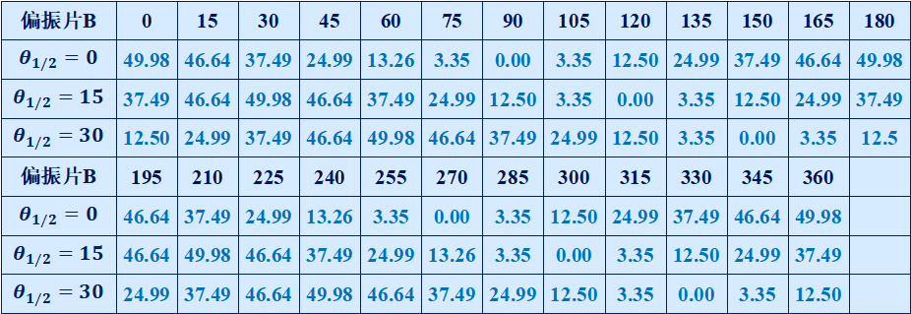
四、实验内容/ 4.3 研究$λ/2$波片对偏振光的影响
步骤：实验内容选“研究$λ/2$波片对偏振光的影响”，重复“研究$λ/4$波片对偏振光的影响”的步骤 ，记入表3。
偏振片B | 0 | 15 | 30 | 45 | 60 | 75 | 90 | 105 | 120 | 135 | 150 | 165 | 180
$$θ_{1/2}=0$$ | 49.98 | 46.64 | 37.49 | 24.99 | 13.26 | 3.35 | 0.00 | 3.35 | 12.50 | 24.99 | 37.49 | 46.64 | 49.98
$$θ_{1/2}=15$$ | 37.49 | 46.64 | 49.98 | 46.64 | 37.49 | 24.99 | 12.50 | 3.35 | 0.00 | 3.35 | 12.50 | 24.99 | 37.49
$$θ_{1/2}=30$$ | 12.50 | 24.99 | 37.49 | 46.64 | 49.98 | 46.64 | 37.49 | 24.99 | 12.50 | 3.35 | 0.00 | 3.35 | 12.5
偏振片B | 195 | 210 | 225 | 240 | 255 | 270 | 285 | 300 | 315 | 330 | 345 | 360
$$θ_{1/2}=0$$ | 46.64 | 37.49 | 24.99 | 13.26 | 3.35 | 0.00 | 3.35 | 12.50 | 24.99 | 37.49 | 46.64 | 49.98
$$θ_{1/2}=15$$ | 46.64 | 49.98 | 46.64 | 37.49 | 24.99 | 13.26 | 3.35 | 0.00 | 3.35 | 12.50 | 24.99 | 37.49
$$θ_{1/2}=30$$ | 24.99 | 37.49 | 46.64 | 49.98 | 46.64 | 37.49 | 24.99 | 12.50 | 3.35 | 0.00 | 3.35 | 12.50
表3 线偏振光经$λ/2$波片后随偏振片B角度的变化关系

Slide 22
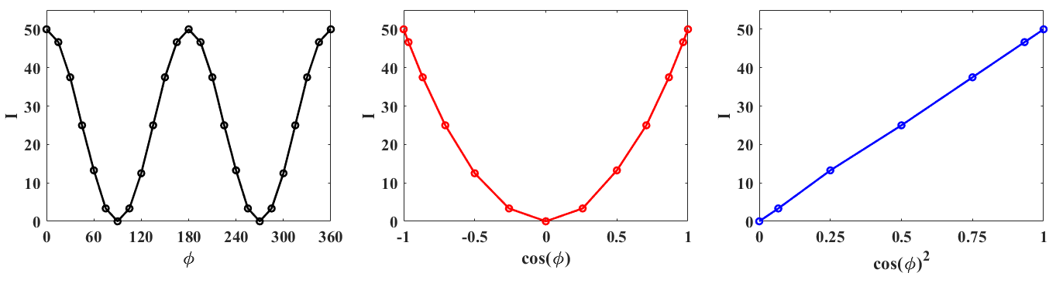
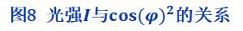
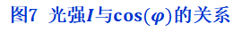
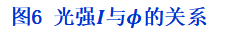
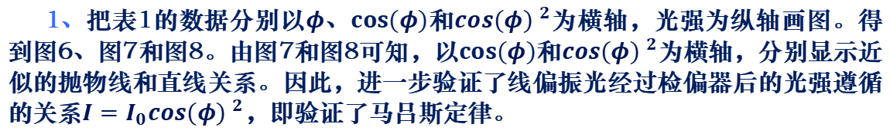
五、实验内容/ 5.1 数据处理
1、把表1的数据分别以$φ$、$cos(φ)$和${cos(φ) }^{2}$为横轴，光强为纵轴画图。得到图6、图7和图8。由图7和图8可知，以$cos(φ)$和${cos(φ) }^{2}$为横轴，分别显示近似的抛物线和直线关系。因此，进一步验证了线偏振光经过检偏器后的光强遵循的关系${I=I_{0}cos(φ) }^{2}$，即验证了马吕斯定律。
图6 光强$I$与$φ$的关系
图7 光强$I$与$cos(φ)$的关系
图8 光强$I$与${cos(φ)}^{2}$的关系

Slide 23
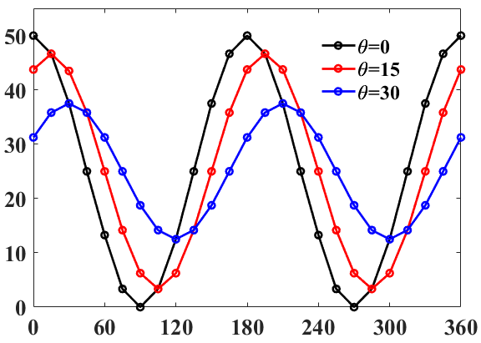
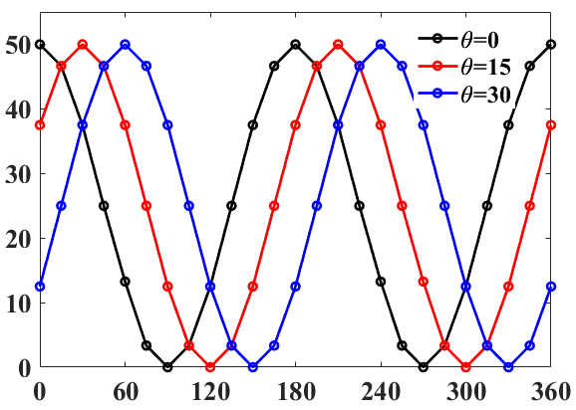
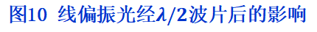
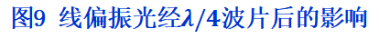
五、实验内容/5.1 数据处理
2、以偏振片B的角度为横坐标，把表2和表3得到的光强数据画图得到图9和图10。
光强
光强
偏振片B
偏振片B
图9 线偏振光经$λ/4$波片后的影响
图10 线偏振光经$λ/2$波片后的影响

Slide 24
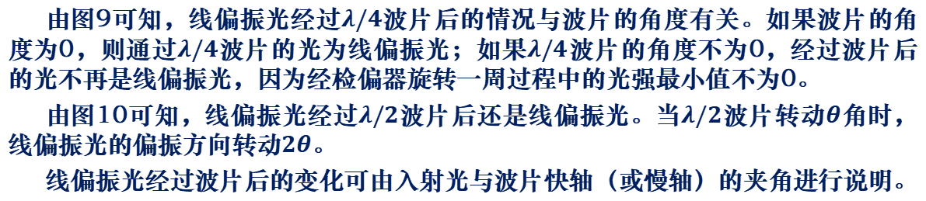
五、实验内容/5.1 数据处理
由图9可知，线偏振光经过$λ/4$波片后的情况与波片的角度有关。如果波片的角度为0，则通过$λ/4$波片的光为线偏振光；如果$λ/4$波片的角度不为0，经过波片后的光不再是线偏振光，因为经检偏器旋转一周过程中的光强最小值不为0。
由图10可知，线偏振光经过$λ/2$波片后还是线偏振光。当$λ/2$波片转动$θ$角时，线偏振光的偏振方向转动$2θ$。
线偏振光经过波片后的变化可由入射光与波片快轴（或慢轴）的夹角进行说明。

Slide 25
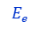
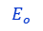
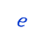
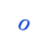
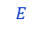
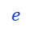
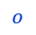
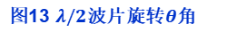
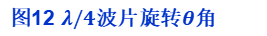
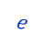
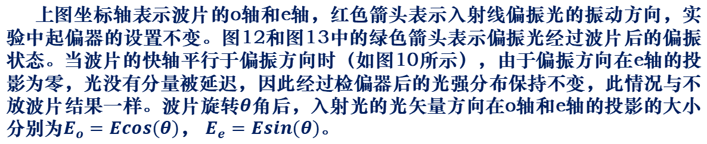
五、实验内容/5.2 结果说明
$$o$$
$$o$$
$$o$$
$$E$$
$$E$$
$$E$$
$$E_{o}$$
$$E_{o}$$
$$E_{e}$$
$$θ$$
$$θ$$
$$e$$
$$e$$
$$E_{e}$$
$$e$$
图11 波片的o轴与偏振方向平行
图12 $λ/4$波片旋转$θ$角
图13 $λ/2$波片旋转$θ$角
上图坐标轴表示波片的o轴和e轴，红色箭头表示入射线偏振光的振动方向，实验中起偏器的设置不变。图12和图13中的绿色箭头表示偏振光经过波片后的偏振状态。当波片的快轴平行于偏振方向时（如图10所示），由于偏振方向在e轴的投影为零，光没有分量被延迟，因此经过检偏器后的光强分布保持不变，此情况与不放波片结果一样。波片旋转$θ$角后，入射光的光矢量方向在o轴和e轴的投影的大小分别为$E_{o}=Ecos(θ)$， $E_{e}=Esin(θ)$。

Slide 26
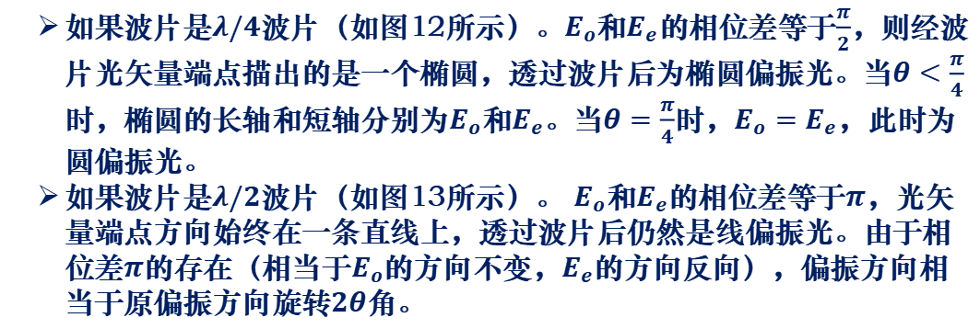
五、实验内容/ 5.2 结果说明
如果波片是$λ/4$波片（如图12所示）。$E_{o}$和$E_{e}$的相位差等于$\frac{π}{2}$，则经波片光矢量端点描出的是一个椭圆，透过波片后为椭圆偏振光。当$θ<\frac{π}{4}$时，椭圆的长轴和短轴分别为$E_{o}$和$E_{e}$。当$θ=\frac{π}{4}$时，${E_{o}=E}_{e}$，此时为圆偏振光。
如果波片是$λ/2$波片（如图13所示）。 $E_{o}$和$E_{e}$的相位差等于$π$，光矢量端点方向始终在一条直线上，透过波片后仍然是线偏振光。由于相位差$π$的存在（相当于$E_{o}$的方向不变，$E_{e}$的方向反向），偏振方向相当于原偏振方向旋转$2θ$角。

Slide 27
六、思考题
偏振光实验思考题：（任选两道）
1、自然光和圆偏振光都可看成是两个等幅垂直偏振的合成，它们之间的主要区别是什么？部分偏振光和椭圆偏振光呢？
2、什么是左旋光和右旋光？
3、若本实验中波片的快轴和慢轴对调，对透射光的光强分布和偏振状态有哪些影响？
4、查阅资料，简述正晶体波片和负晶体波片的区别。

Slide 28
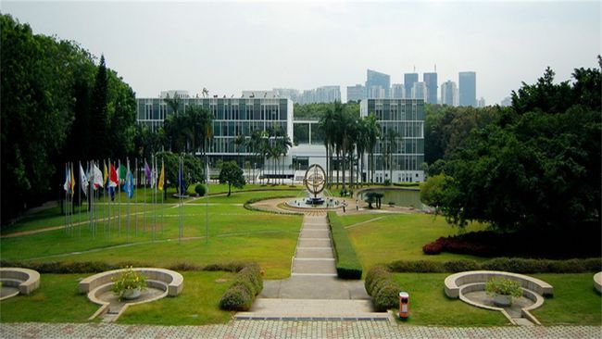

2022.4.2
深圳大学大学物理教学实验中心
再见！

